Slide 1
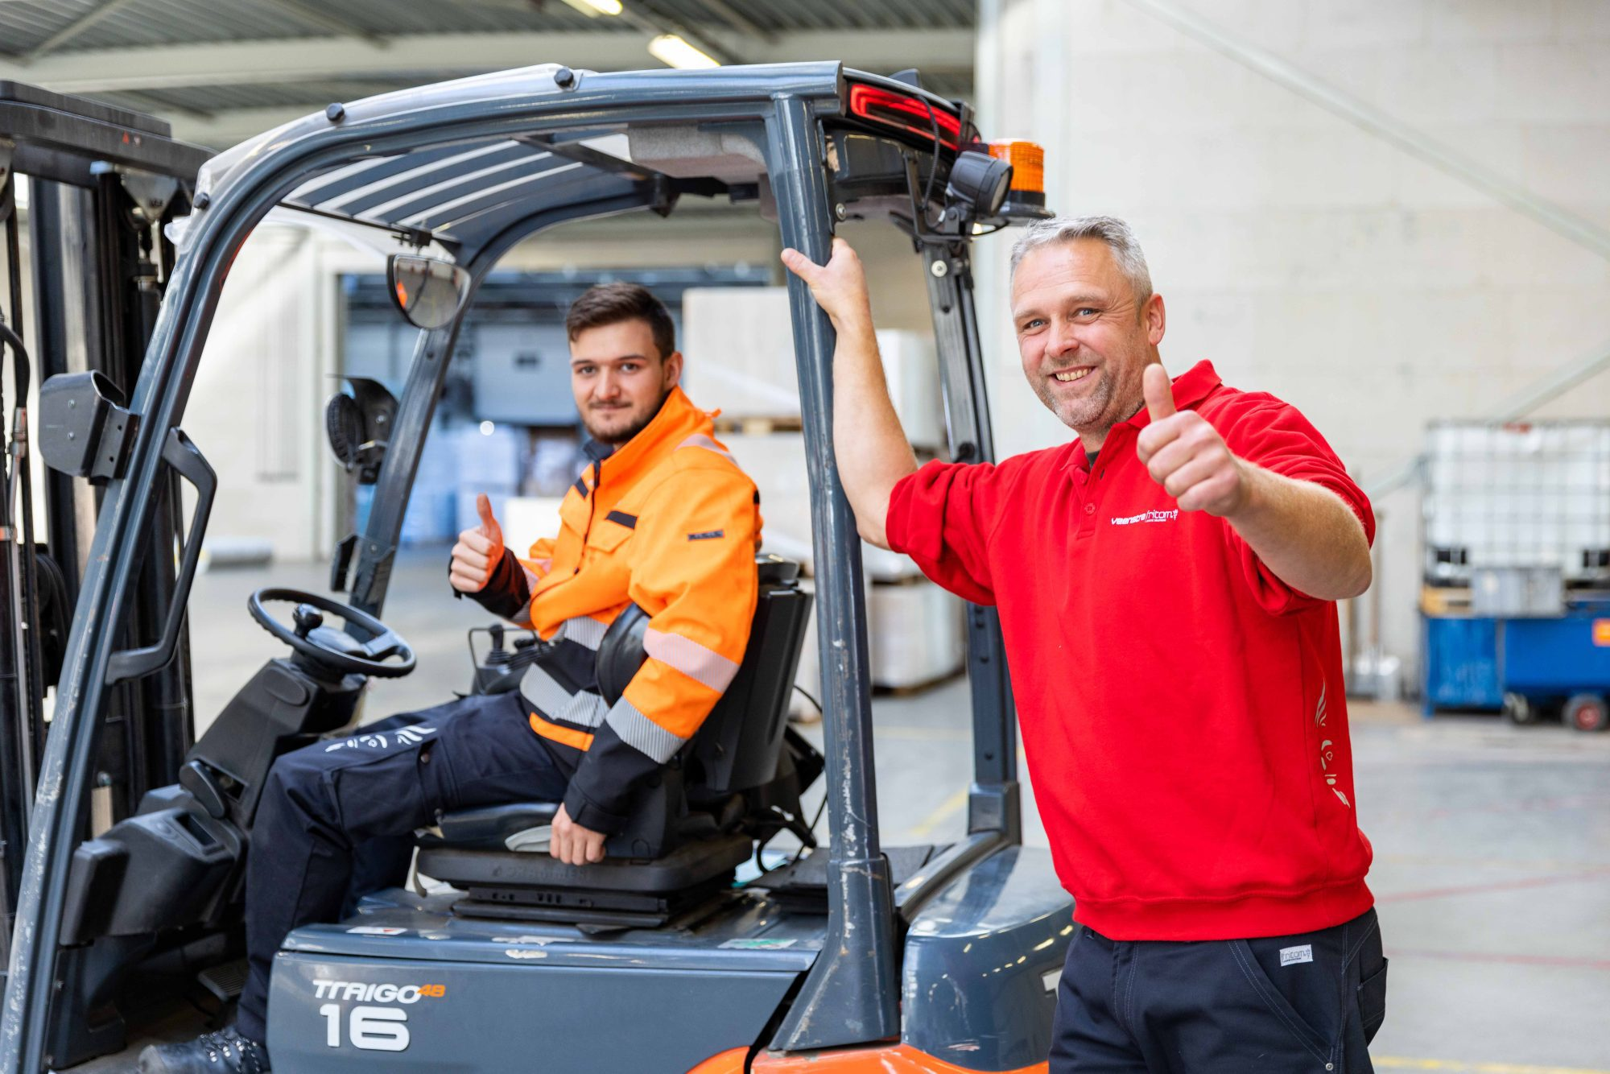


Slide 2
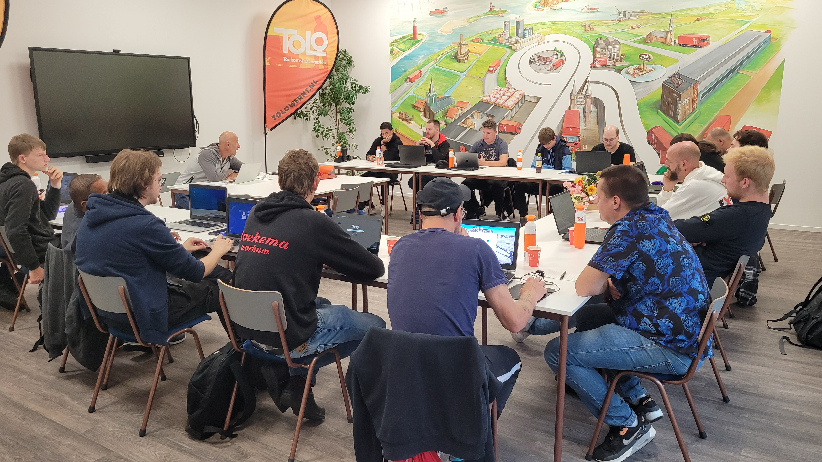
Hybride opleidingen bij praktijkopleider
Theorie in de praktijk
Laagdrempelig deelname
Gastcolleges van medewerkers in praktijk
Jobcoaching

Slide 3
TOLO logistiek medewerker
MBO opleiding niveau 2
Verschillende achtergronden
Bekostiging Fryslan werkt / UWV
Excursies
Inzet jobcoaching (preventief)

Slide 4
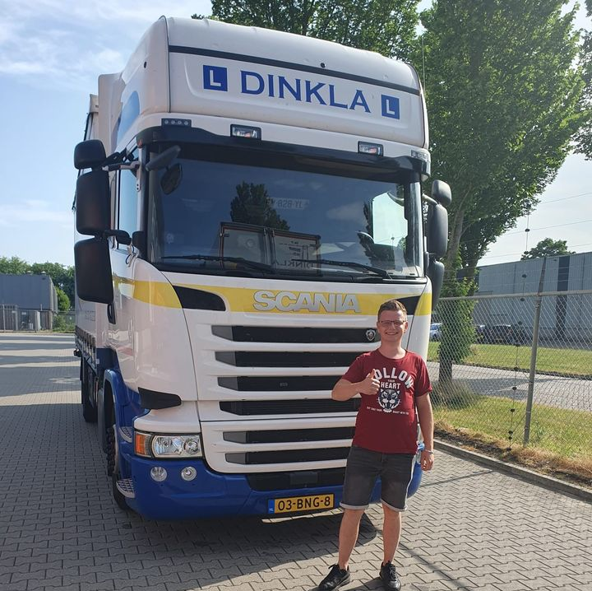

TOLO chauffeursopleiding
Praktisch ingericht; Theorie gecombineerd met rijden
Theorie direct in praktijk
Samen rijden
Extra vakken/excursies
Start twee keer per jaar

Slide 5

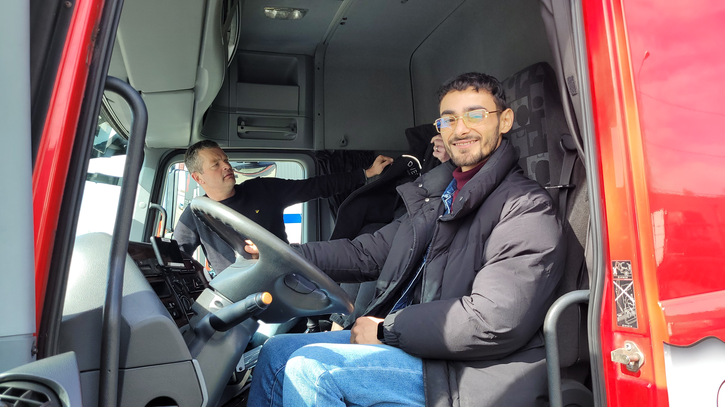
Samenwerking
Werving
Kennismakingsgesprek
Inzet rijtest (STL)
Capaciteitentest
Competentietest
Nederlandse taaltest
Reactievermogen test
Concentratietest
Rijcapaciteitentest
Advies & bemiddeling

Slide 6


Financiering
Sectorfinanciering SOOB
Financiering vanuit sociale partners:
UWV
Fryslan werkt
RMT (regionaal mobiliteitsteam)
Chauffeursopleiding: Vanaf 2024 63% gefinancierd vanuit sociale partners
Opleiding logistiek medewerker: 90% gefinancierd door sociale partners

Slide 7
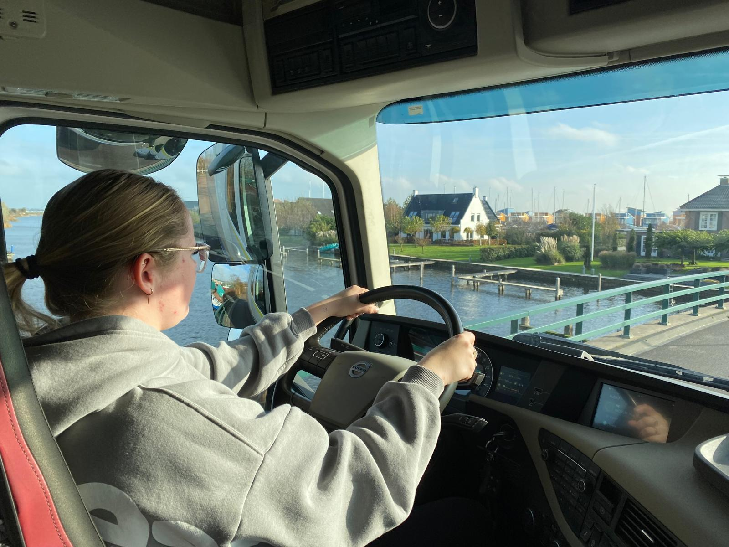
Aanvraag UWV
Werkgeversintentie
Behaalde rijtest
Onderbouwing (positief advies)
Gezondheidsverklaring

Slide 8
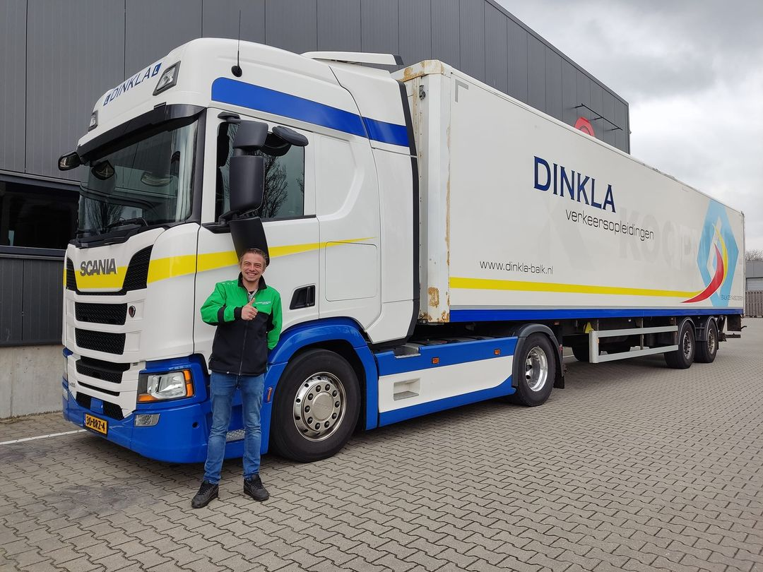
Ervaring
Goede selectie erg van belang is
Beeld sector vaak onduidelijk bij adviseurs en consulenten
Vertrouwen belangrijk
STL als backup voor plaatsingen werkt goed
Niet alle werkgevers zijn geschikt
Er zeker nog wel potentieel is
Langdurige uitstroom

Slide 9
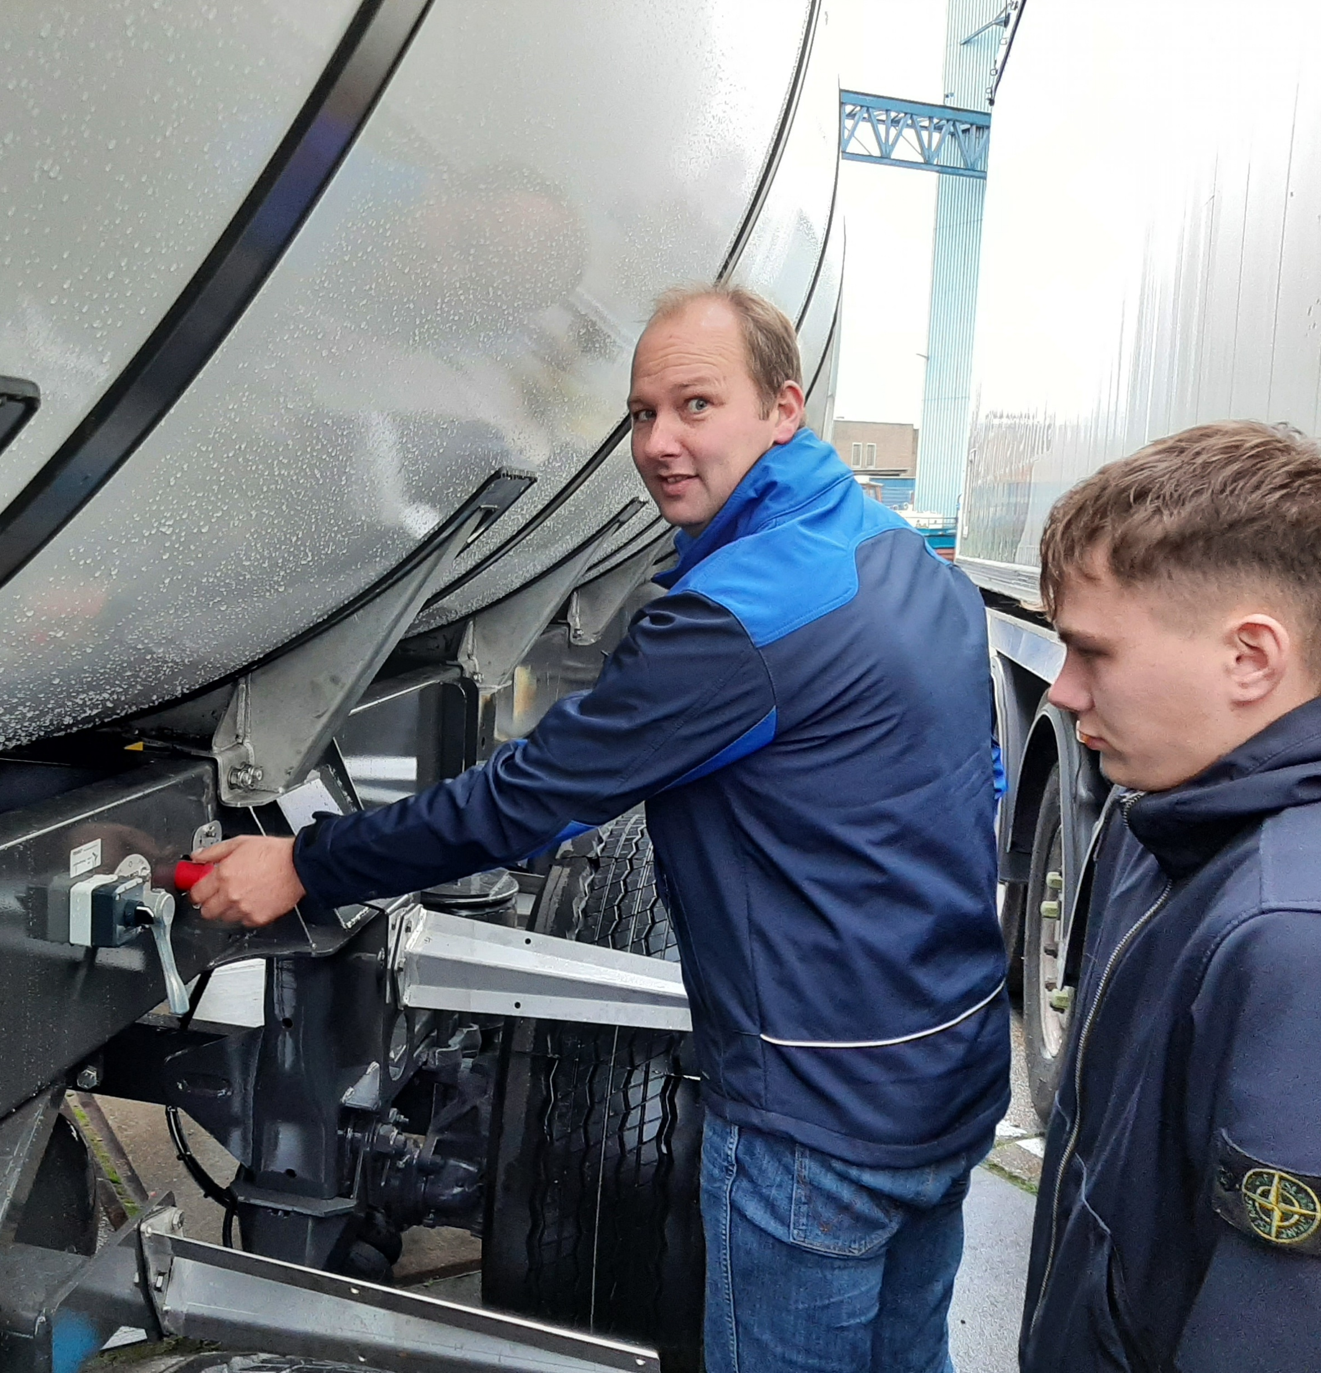
Succesfactoren
De sector met TOLO goed op de kaart gezet
Gebruik van elkaars kennis/expertise
Op locatie, drempelverlagend instroom
Praktische opgeleid, theorie gecombineerd met praktijk
(Preventieve) inzet jobcoaching
Brede doelgroep
Diverse (soorten) werkgevers

Slide 10
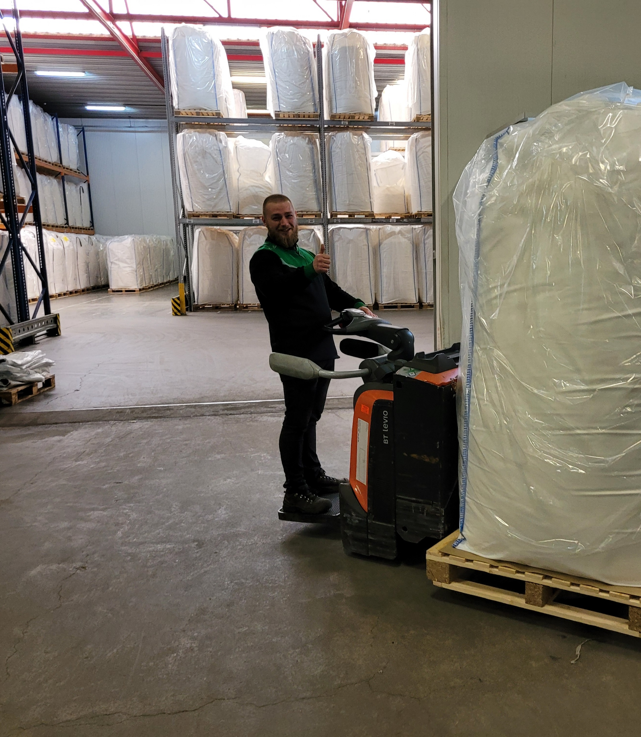
Gamechangers tot succes
Centrale coördinator
Lage instap / weinig verplichtingen bedrijven
Financiële middelen

Slide 11
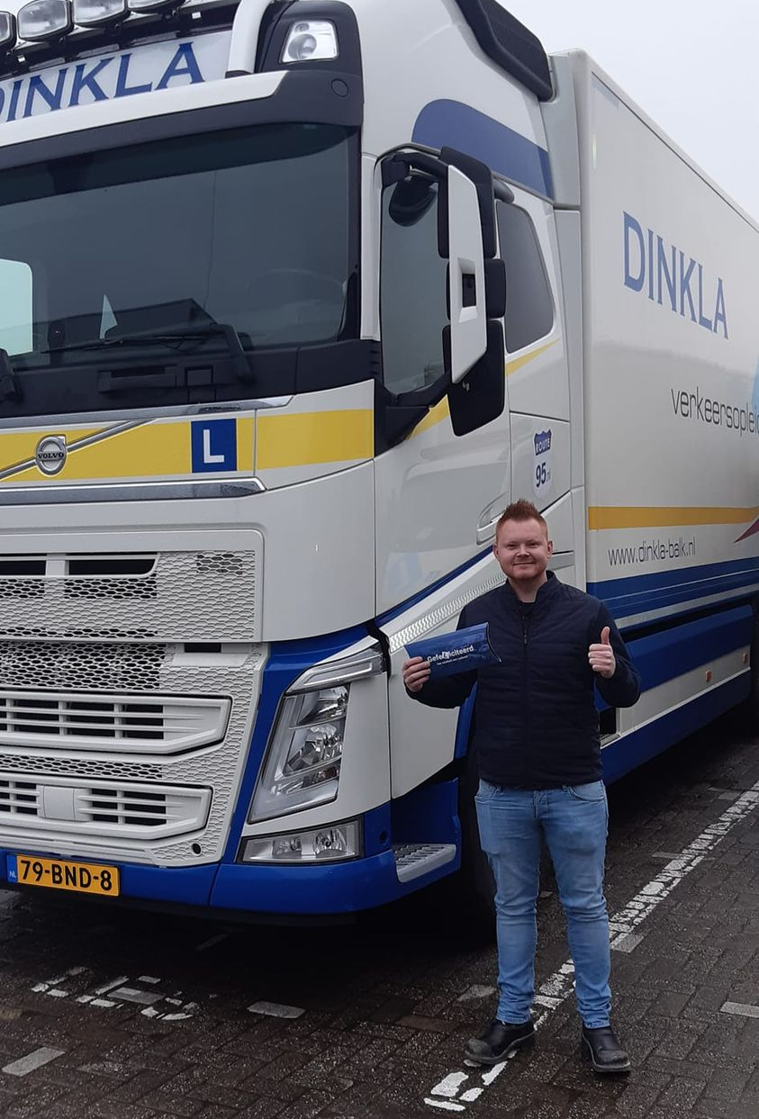
Kansen voor uitbreiding / verduurzaming
Regisseur voor arbeidsmarktregio
Goede samenwerking met de sector
Financiële middelen
Transportbedrijven die aansluiten

Slide 12
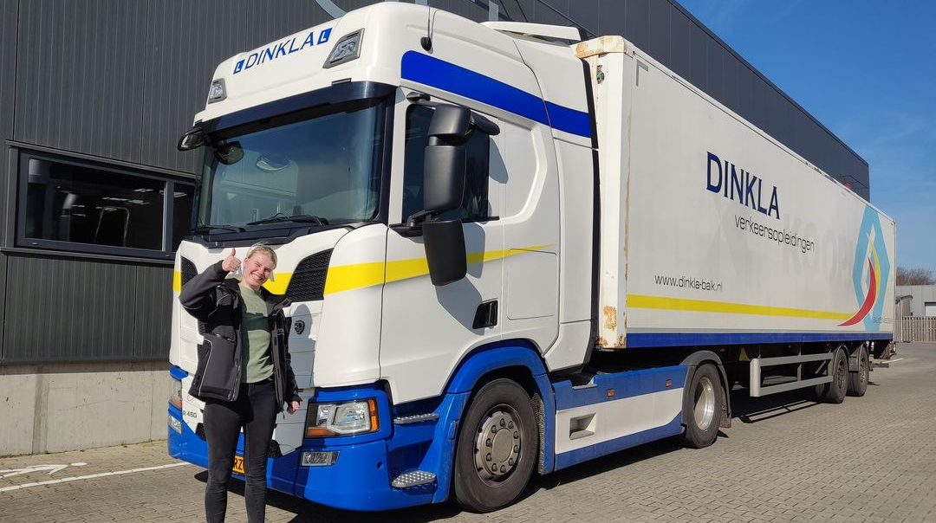
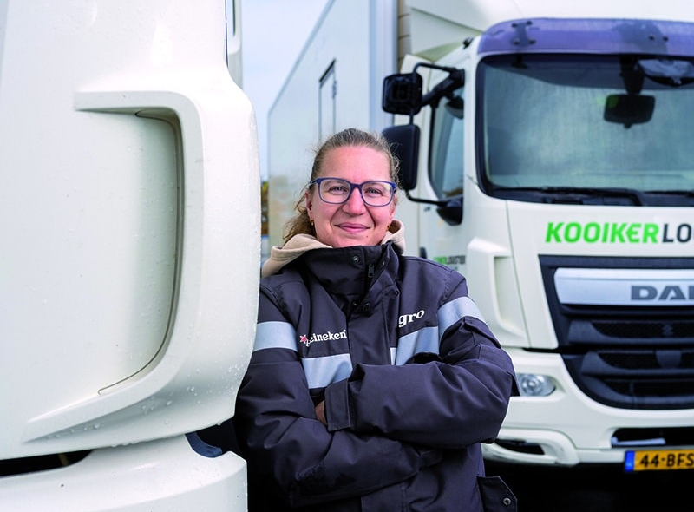
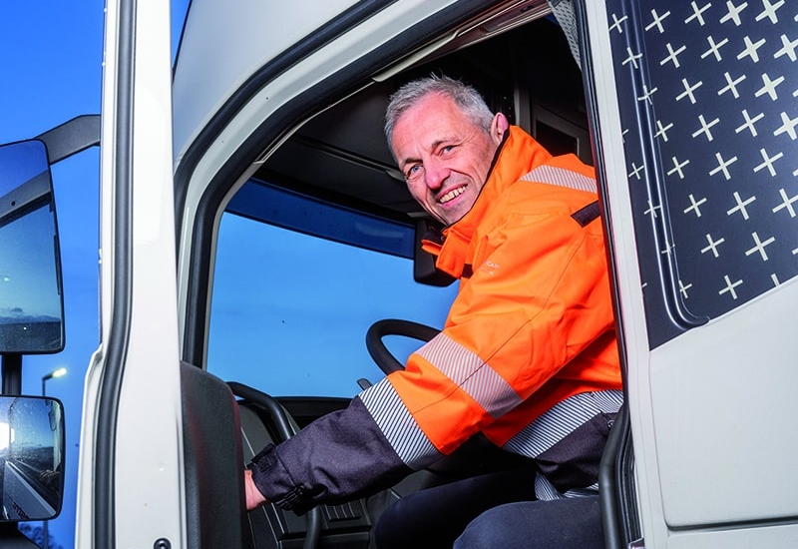
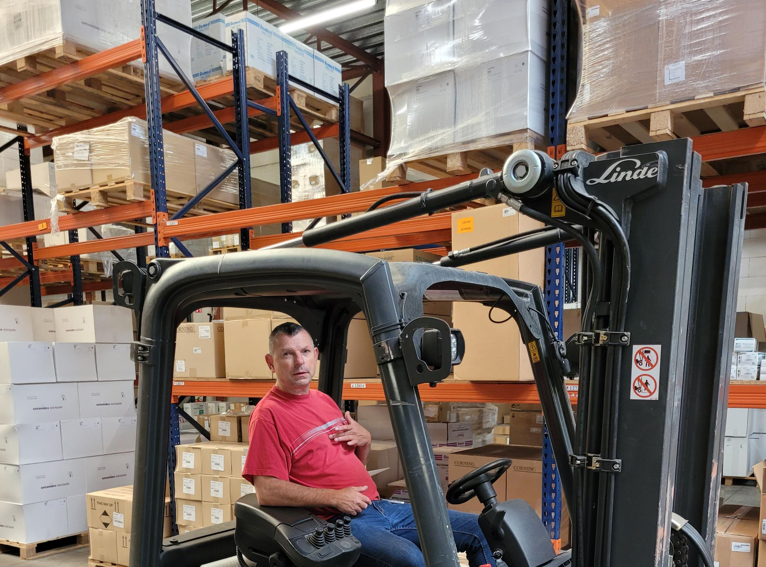
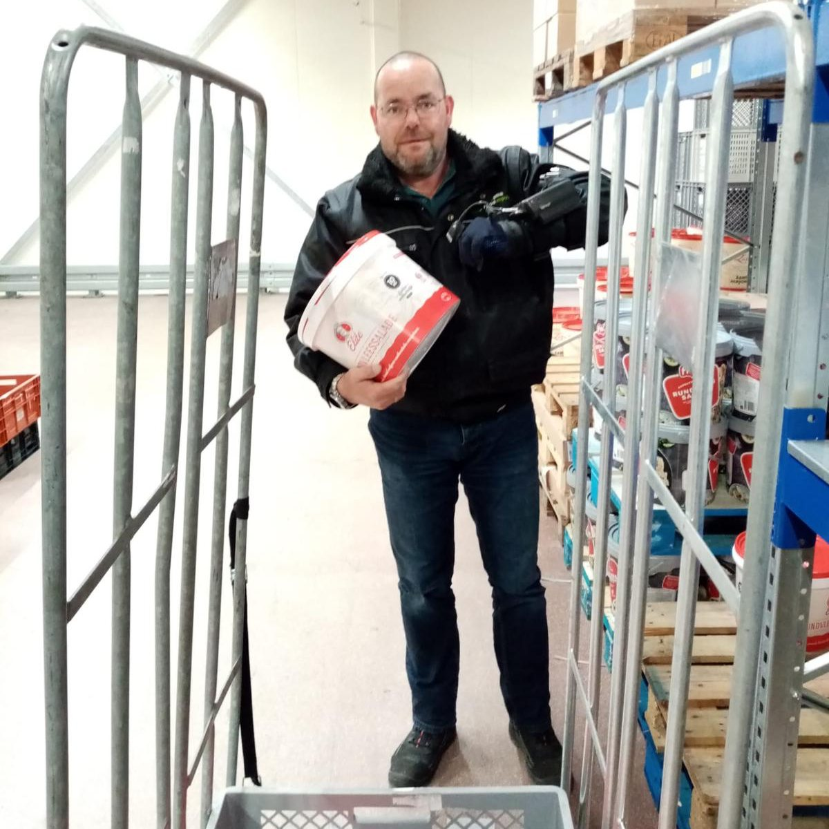
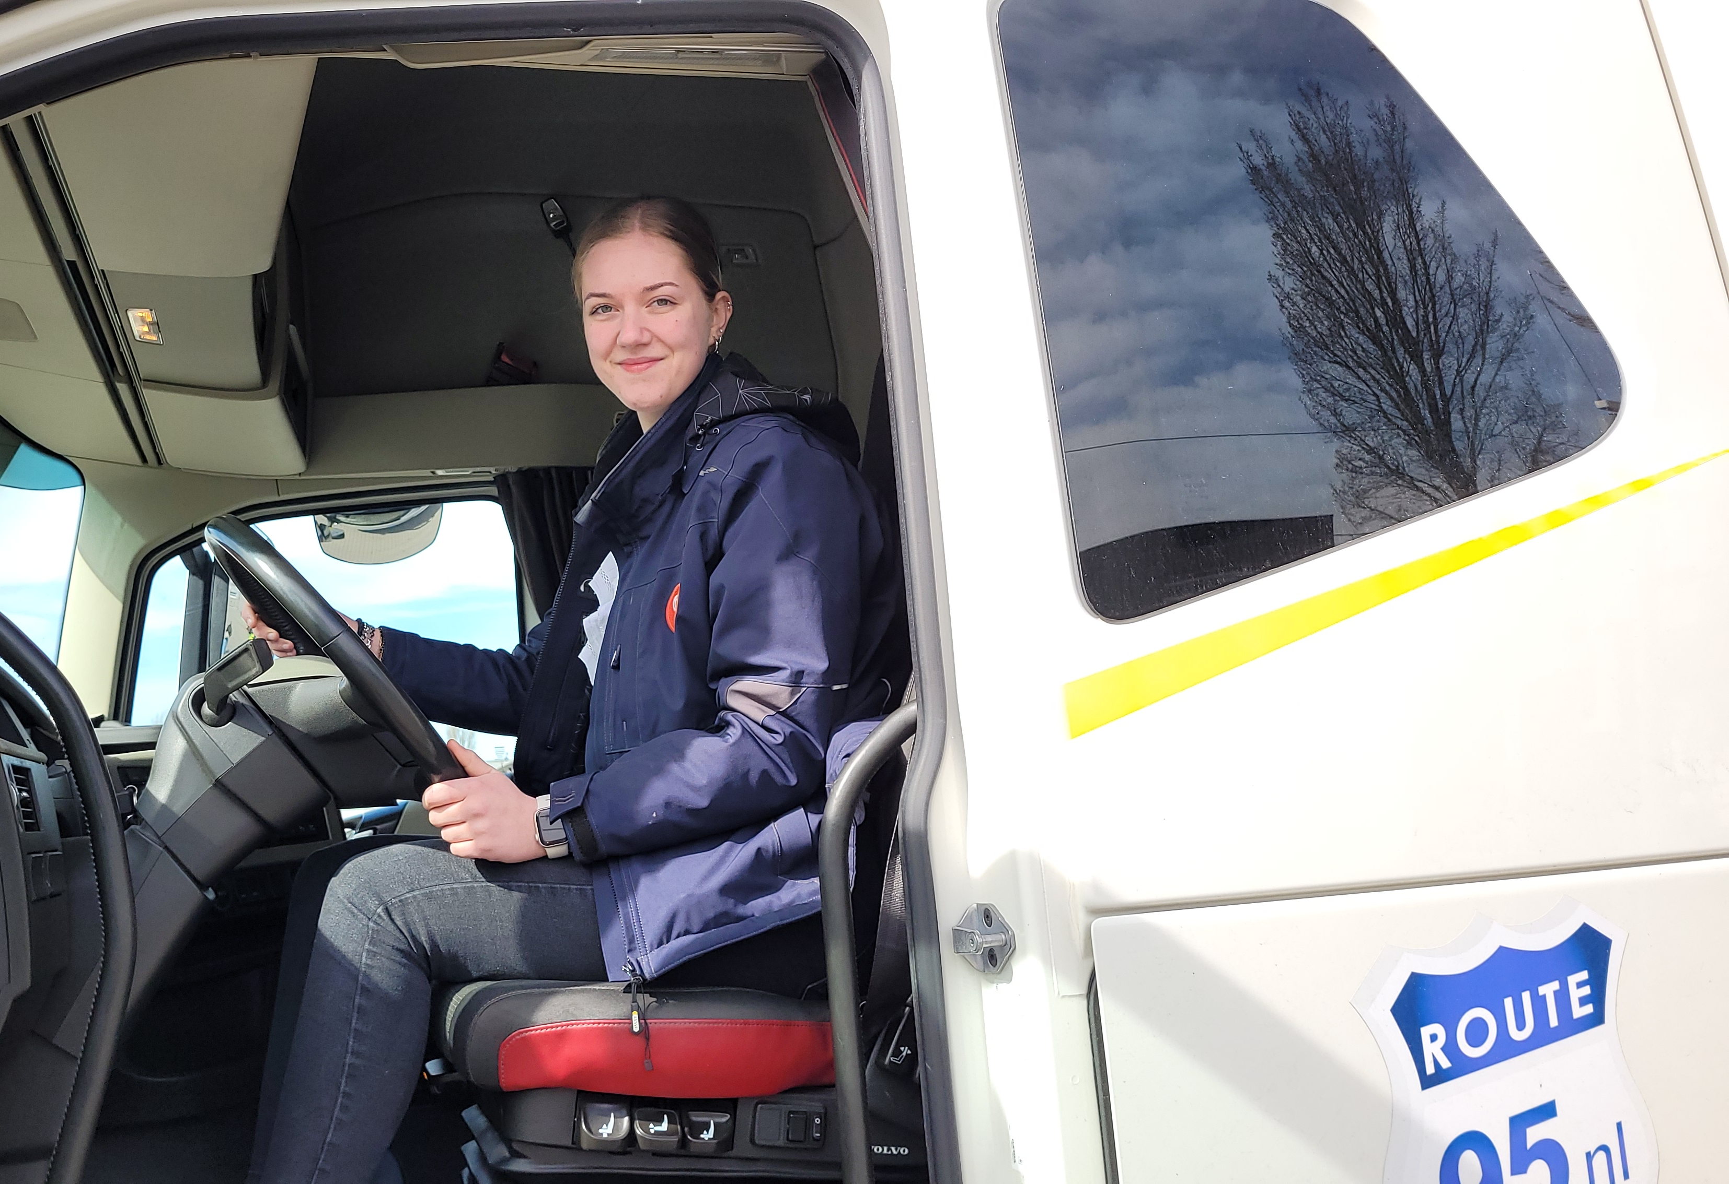
Een toekomst in de Logistiek en transport

